Slide 1

Прикметник: загальне значення, морфологічні ознаки, синтаксична роль

Slide 2
…Прикметник дасть іменнику - предмету якусь його ознаку чи прикмету…
Д.Білоус

Slide 3
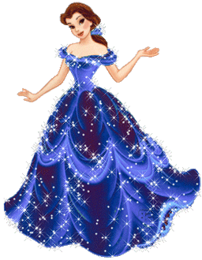
- Що таке прикметник?
- Це частина мови без якої,друже,тяжко обійтись.
Хто нам вкаже колір, яка парта в школі, день який надворі, яка потім ніч?
Звісно ж,це прикметник допоможе всюди: виразить ознаку,колір він назве, вкаже на прикмету,форму,колір,розмір, ще й на приналежність предмета комусь…

Slide 4
? Спробуйте прочитати текст,вилучивши з нього прикметники.
Зробіть висновок.
Буду я навчатись мови золотої…
У трави-веснянки,у гори крутої,
В потічка веселого,що постане річкою,
В пагінця зеленого,що зросте смерічкою.
А.Малишко

Slide 5
!Прикметник-це самостійна частина мови,що виражає ознаку (прикмету) предмета і відповідає на питання який? чий?
Кольоровий,скляний, міський,мамин.

Slide 6
Початкова форма прикметника - називний відмінок однини чоловічого роду: чорний,дерев’яний, міський.

Slide 7
Прикметник змінюється за родами числами
чоловічий
(синій)
жіночий
(синя)
середній
(синє)
однина
(чорний)
множина
(чорні)

Slide 8
відмінками
знахідний
(який?якого? чий?чийого?
які?чиї?)
називний
(який? чий?
які?чиї?)
родовий
(якого? чийого?
яких?чиїх?)
орудний
(яким? чиїм?
якими?чиїми?)
давальний
(якому? чийому?
яким?чиїм?)
місцевий
(на якому? на чийому?
на яких?на чиїх?)

Slide 9
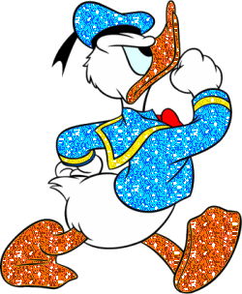
Прикметники за значенням поділяються на групи:
якісні
відносні
присвійні

Slide 10
Якісні прикметники мають ступені порівняння:
нульовий
вищий
найвищий

Slide 11
Форми прикметників
повна
(усі прикметники)
коротка
(деякі у Н.в. і Зн.в. ч.р.):
зелен,повен
стягнена
(усі прикметники):
нічний
нестягнена
(Н.в.множ. ,Н.в.й Зн.в.ж.р.та с.р.):
чорнії,темная,зеленеє

Slide 12
Синтаксична роль
означення
Тече вода в синє море.
присудок
Яка щаслива сьогодні я!

Slide 13
- Тож,юний друже, про прикметник пам’ятай і завжди його вживай!

Slide 14
Попрацюйте самостійно!
1.Доберіть прикметники і поставте їх у потрібній формі.
Восени багато птахів відлітає до … країв,у вирій. … зозулі, … солов’ї, … ластівки зникають,ледве відчувши першу прохолоду … ночей.
Довідка:співучий,голосистий, теплий,бистрокрилий,осінній.

Slide 15
2.Випишіть прикметники, визначте рід, число, відмінок.
У днів осінніх є своє тепло,
Так схоже на останнє одкровення,
На сплеск гарячий пізнього натхнення,
Що в зиму пізнім маком розцвіло.
Т.Нікітін

Slide 16

3.З поданих словосполучень спробуйте скласти вірш про відліт птахів . Для цього ставте слова в потрібних формах, переставляйте місцями,додавайте прийменники, сполучники.
Пташки відлітають; далекі країни; гомінливі шпаки; поважні лелеки.
Жорстока зима; холодами їх лякати; та нема так ніде; у рідному краї. Лиш діждатися весни; ті далекі країни; враз вони прилинуть-і лелеки,і шпаки.

Slide 17
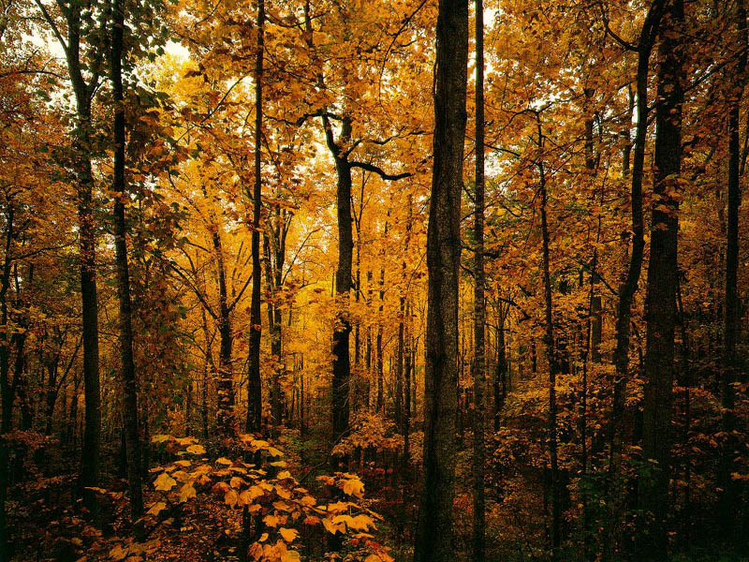
4.Спробуйте самі скласти поезію (міні-твір) за поданим малюнком,використовуючи якомога більше прикметників.

